Slide 1
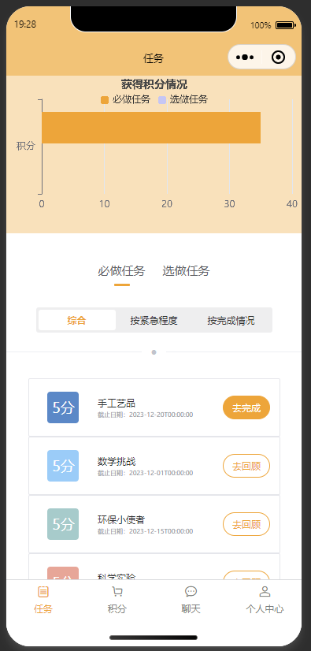
可能会用到的
儿童端 | 任务主页面
该页面用于儿童查看个人积分情况、必做与选做任务并进一步完成。在这个页面中会呈现获得积分柱状图、必做与选做任务列表以及简单的任务描述。
任务参与
儿童可以在此处清晰的看到当月的任务参与和完成情况，以柱状图的形式表示。
任务完成
儿童可以通过此按钮跳转至答卷页面完成或回顾任务。

